Slide 1
ΠΡΑΓΜΑΤΟΛΟΓΙΑ ΚΑΙ ΣΗΜΑΣΙΟΛΟΓΙΑ

Slide 2
Η Σημασιολογία και η Πραγματολογία αποτελούν αλληλένδετους κλάδους της Γλωσσολογίας.
Πρόκειται, ωστόσο, για δύο διαφορετικά επίπεδα γλωσσικής ανάλυσης.

Slide 3
Ο χώρος της Σημασιολογίας περιορίζεται στις ιδιότητες των γλωσσικών εκφράσεων και των προτάσεων που παραμένουν σταθερές εφόσον ομιλείται η ίδια γλώσσα.
Αντίθετα, οι πραγματολογικές αξίες αλλάζουν ανάλογα περικείμενο.

Slide 5
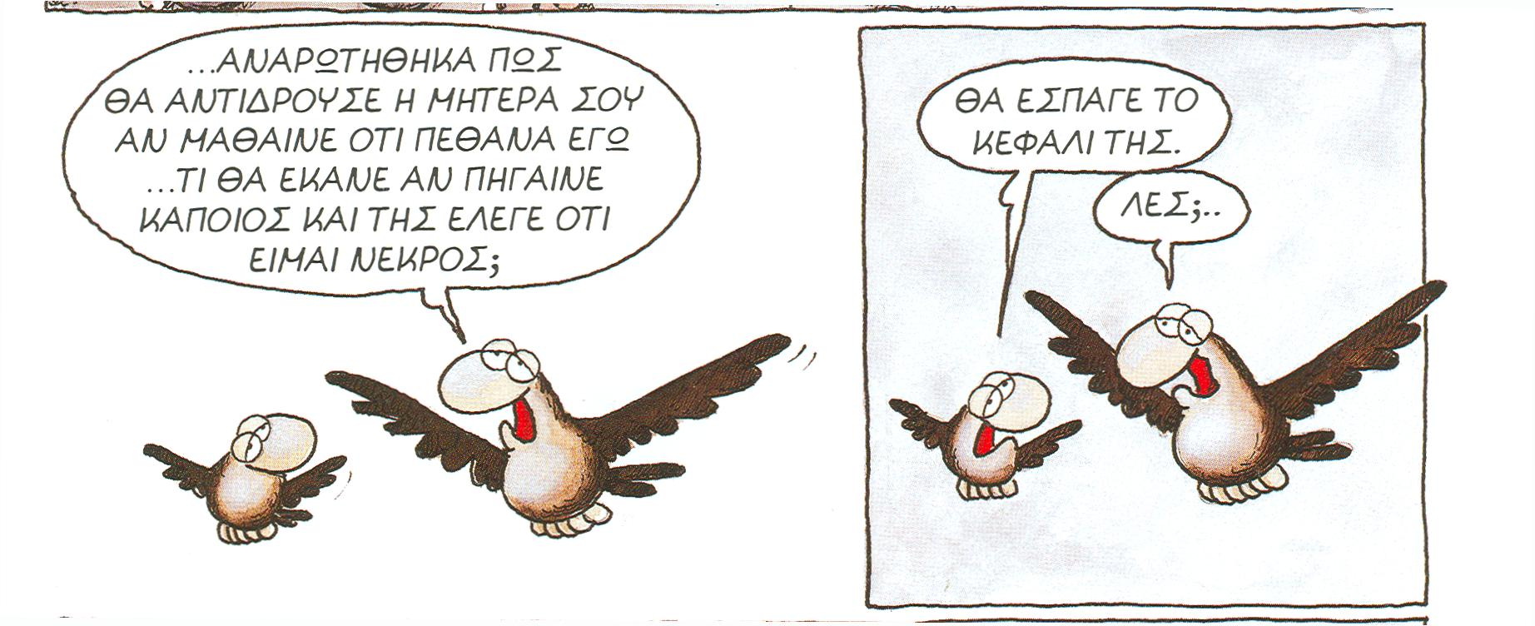

Slide 6
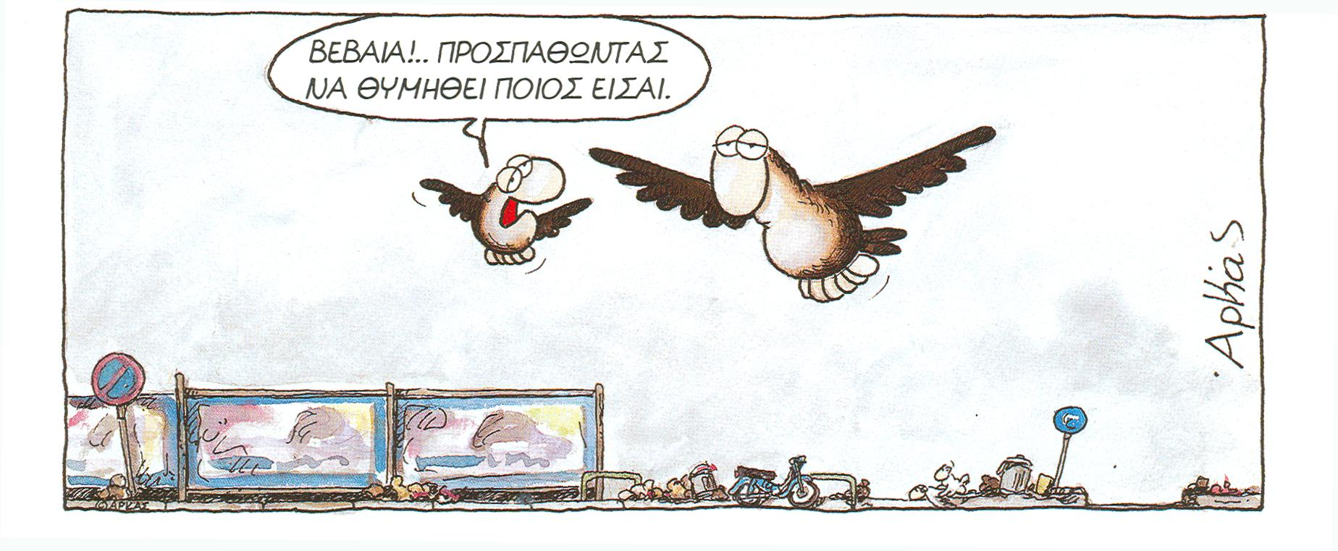

Slide 7
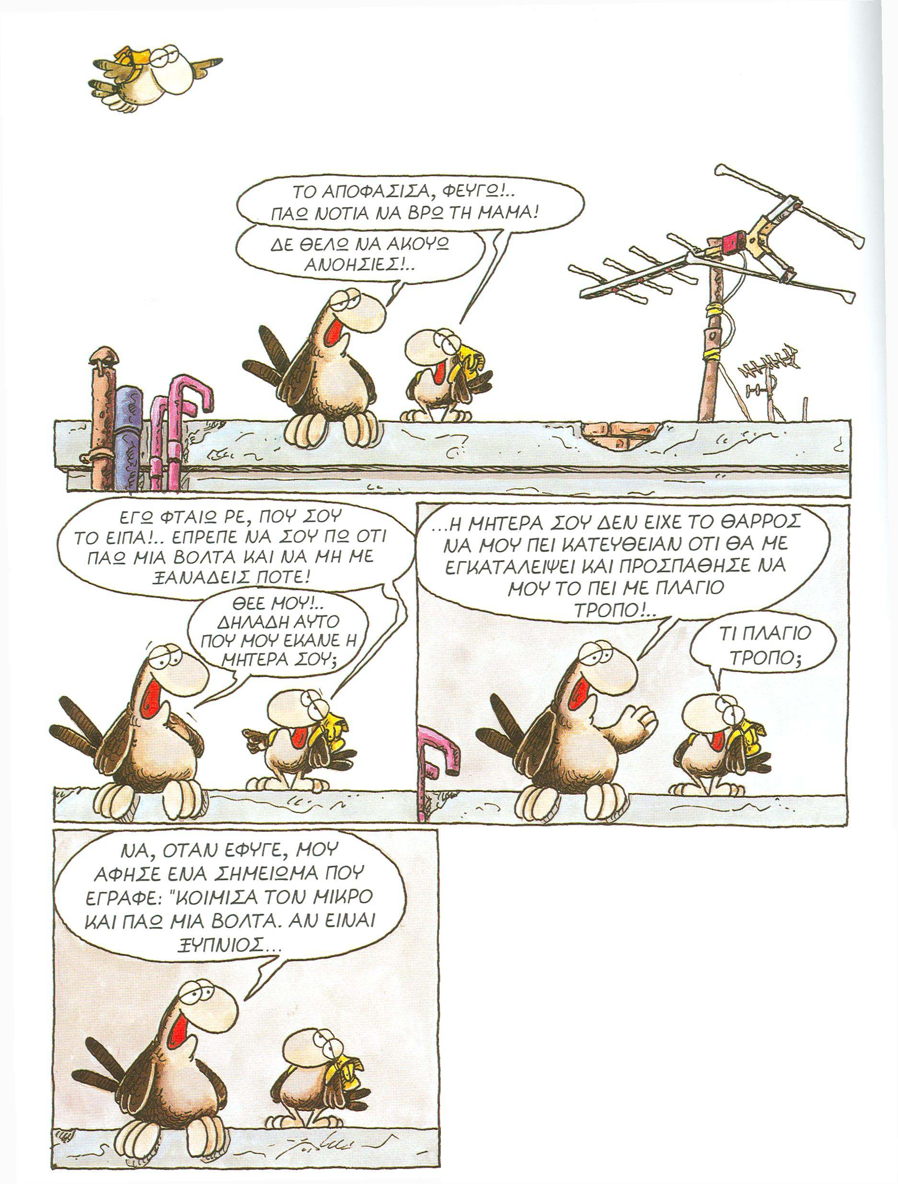

Slide 8
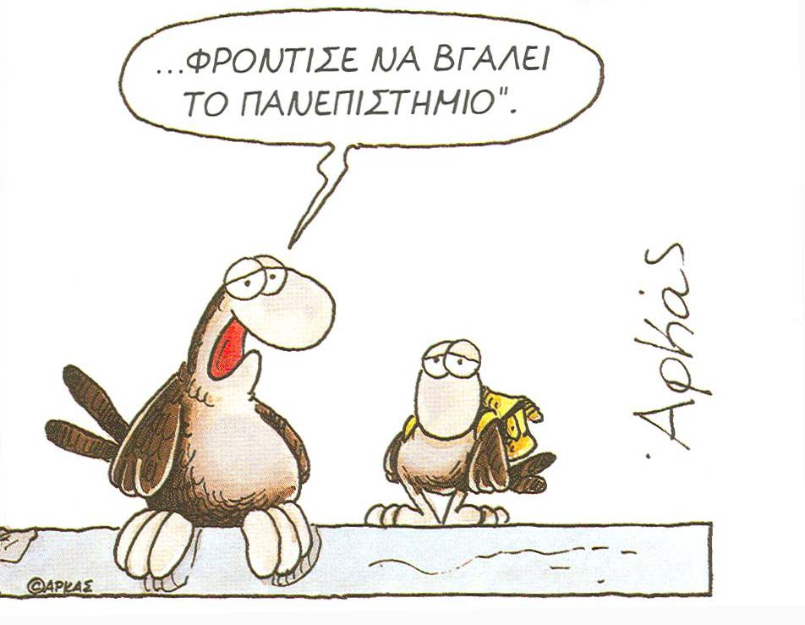

Slide 9
Φτάνει πάντα στην ώρα της στο μάθημα.

Slide 10
Οι σημασιολογικές πληροφορίες συνδέονται με συντακτικές και μορφολογικές πληροφορίες, είναι δηλαδή κατεξοχήν γλωσσικές πληροφορίες.

Slide 11
Οι γλωσσικές προτάσεις ενσωματώνουν αυτού του είδους τις πληροφορίες ανεξάρτητα από το αν χρησιμοποιούνται σε πραγματική επικοινωνία ή όχι.

Slide 12
Οι πραγματολογικές πληροφορίες είναι εξωγλωσσικές, με την έννοια ότι προκύπτουν μόνο όταν η γλώσσα χρησιμοποιείται σε πραγματικό χρόνο και σε συγκεκριμένες επικοινωνιακές συνθήκες.

Slide 13
Αντίθετα με τη Σημασιολογία, η οποία επικεντρώνεται στις συστηματικές, ανεξάρτητες από οποιοδήποτε περικείμενο, σημασίες των λέξεων, των εκφράσεων και των προτάσεων, η Πραγματολογία μελετά τη σημασία όπως αυτή προκύπτει όταν η γλώσσα χρησιμοποιείται στην επικοινωνία.

Slide 14
Η πραγματολογική σημασία αποτελεί συνάρτηση των συστηματικών σημασιών των λέξεων και των εκφράσεων που χρησιμοποιούνται, με το περικείμενο στο οποίο χρησιμοποιούνται και με τις επικοινωνιακές προθέσεις που θέλει να εκφράσει ο ομιλητής.

Slide 15
Με αυτή την έννοια η διάκριση αφορά την ανεξάρτητη από οποιοδήποτε περικείμενο σημασία και τη σημασία του ομιλητή, τη σημασία δηλαδή που προκύπτει κατά τη γλωσσική χρήση.

Slide 16
Ο ακροατής/συνομιλητής, από την άλλη πλευρά, εμπλέκεται ενεργά στην παραγωγή της σημασίας, εφόσον καλείται να χρησιμοποιήσει τα ίδια εργαλεία (τις συστηματικές σημασίες και το περικείμενο στο οποίο εμφανίζονται) προκειμένου να ερμηνεύσει την επικοινωνιακή πρόθεση του ομιλητή.

Slide 17
Λόγω αυτών των ουσιαστικών διαφορών, αντίθετα με τη Σημασιολογία, της οποίας μονάδα ανάλυσης είναι η προταση (sentence), που αποτελείται από λέξεις οι οποίες συνδέονται μεταξύ τους μέσω των γραμματικών κανόνων της γλώσσας, η Πραγματολογία χρησιμοποιεί ως μονάδα ανάλυσης το εκφωνημα (utternance), που αποτελεί μορφή γλωσσικής δράσης της οποίας η σημασία προσδιορίζεται από το περικείμενο και από τις επικοινωνιακές προθέσεις του ομιλητή.

Slide 18
Το εκφώνημα συνίσταται στη χρήση μιας πρότασης (ή ακόμα και μιας φράσης ή μιας μόνο λέξης) σε συγκριμένο περικείμενο και αποτελεί πραγμάτωση της αφηρημένης προτασιακής σημασίας σε μια συγκεκριμένη επικοινωνιακή περίσταση.

Slide 19
Η σημασία του εκφωνήματος, αντίθετα με τη σημασία της πρότασης, είναι ελλιπής αν δεν ληφθεί υπόψη η ισχυς του εκφωνηματος (utterance force), δηλαδή η επικοινωνιακή πρόθεση που εκφράζει το εκφώνημα στην εκάστοτε επικοινωνιακή περίσταση.

Slide 20
Α: …και λέμε να κάνουμε το γάμο τέλος Ιουνίου, στη Δονούσα. Θα έρθεις;
Β: Η Δονούσα είναι λίγο μακριά.
Α: Ναι, μωρέ, το ξέρω, πολύς κόσμος δεν μπορεί, αλλά θέλουμε εκεί γιατί είναι ρομαντικό. Είχαμε πάει εκεί πρώτη φορά μαζί διακοπές.
Β: Μωρέ εσείς καλά το σκεφτήκατε, αλλά είναι δύσκολη εποχή για ταξίδια γιατί έχω εξεταστική.

Slide 21
ΟΡΙΣΜΟΙ ΤΗΣ ΠΡΑΓΜΑΤΟΛΟΓΙΑΣ

Slide 22
Levinson 1983: 5
« Η πραγματολογία περιλαμβάνει τη γλωσσική έρευνα που αναφέρεται σε πτυχές των συμφραζομένων.
Ως συμφραζόμενα εννοούμε μεταξύ άλλων, την ταυτότητα των συμμετεχόντων, τις χωροχρονικές παραμέτρους του επικοινωνιακού γεγονότος, τα πιστεύω, τις γνώσεις και τις προθέσεις των συμμετεχόντων σε αυτό το επικοινωνιακό γεγονός»

Slide 23
Thomas 1995: 49
Η Πραγματολογία μπορεί να οριστεί ως «η σημασία στη διεπίδραση» (meaning in interaction).
Από τον ορισμό αυτόν προκύπτει ότι η σημασία
α) δεν είναι εγγενής ιδιότητα των λέξεων καθαυτών,
β) δεν παράγεται αποκλειστικά ούτε από τον ομιλητή, ούτε από τον ακροατή.

Slide 24
Η δημιουργία της σημασίας είναι κατασκευή, δηλαδή μια δυναμική διαδικασία που περιλαμβάνει :
-τη διαπραγμάτευση της σημασίας μεταξύ των συνομιλούντων
-το φυσικό, κοινωνικό και γλωσσικό περιβάλλον ενός εκφωνήματος
-την πιθανή σημασία ενός εκφωνήματος (εφόσον το δυναμικό ενός εκφωνήματος είναι συνήθως εξαιρετικά ευρύ).

Slide 25
Yule 1996: 3
Η Πραγματολογία είναι η μελέτη
α) της σημασίας του ομιλητή,
β) της συμφραστικής σημασίας,
γ) του πώς μπορούμε να επικοινωνήσουμε περισσότερα από όσα λέμε ρητά,
δ) της γλωσσικής έκφρασης της σχετικής απόστασης μεταξύ των συνομιλούντων

Slide 26
Verschueren 1999: 1
Η πραγματολογία μπορεί να οριστεί ως «μελέτη της γλωσσικής χρήσης» όπου το κύριο ερώτημα που μας απασχολεί είναι «τι κάνουν οι άνθρωποι όταν χρησιμοποιούν τη γλώσσα».
Η απάντηση στο ερώτημα αυτό είναι ότι η χρήση της γλώσσας ενέχει μια αδιάκοπη διαδικασία γλωσσικών επιλογών

Slide 27
Crystal (1997: 301)
“H μελέτη της γλώσσας μέσα από την προοπτική των χρηστών της, των επιλογών που αυτοί κάνουν, των περιορισμών που συναντούν κατά τη χρήση της γλώσσας στην κοινωνική διεπίδραση και των συνεπειών που η χρήση αυτή έχει για τους άλλους συμμετέχοντες στην επικοινωνιακή πράξη”

Slide 28
ΟΠΤΙΚΕΣ ΤΗΣ ΠΡΑΓΜΑΤΟΛΟΓΙΑΣ

Slide 29
Η περιορισμένη οπτική (narrow scope)
Η Αγγλο-αμερικάνικη οπτική
Ένα ακόμα επίπεδο μελέτης της γλώσσας
Συγκεκριμένα θέματα που δεν μπορούν να επιλυθούν από τα άλλα επίπεδα γλωσσικής ανάλυσης.

Slide 30
Η ευρεία οπτική (wide scope)
Ευρωπαϊκή οπτική
Η Πραγματολογία περιλαμβάνει μεν τα θέματα που μελετώνται από την περιορισμένη οπτική, αλλά επεκτείνεται και πολύ πέρα από αυτά.

Slide 31
Αποτελεί ένα υπερκείμενο πεδίο που δεν προσθέτει απλώς μια περικειμενική διάσταση στη θεωρία της γλώσσας αλλά εκπροσωπεί «μια γενική γνωστική, κοινωνική και πολιτισμική θεώρηση των γλωσσικών φαινομένων σε σχέση με τη χρήση τους στο πλαίσιο συγκεκριμένων γλωσσικών συμπεριφορών» (Verschueren 1999: 7).
Η ευρεία οπτική υιοθετεί μια κοινωνικο-πολιτισμική θεώρηση των λειτουργιών της γλώσσας.
Notes:
The narrow and broad views seem to share an interest in cognition, but there is a difference of emphasis. The cognitive intentions and inferences involved in generating a speaker’s meaning or reconstructing a hearer’s understanding of it is characteristic of the narrow view. The broader view would not eschew these, but would often encompass broader cognitive notions, such as the way knowledge about situations, social institutions, cultures and so on might influence and be influenced by language (Culpeper & Haugh 2014:

